Slide 1



Hazing af nyankomne i sygeplejen
Onsdag den 22.10.2025 kl. 12.30-14.30
Anette Kaagaard Kristensen, Sygeplejespecialist, Ph.d.

Slide 2
Arbejdsplads hazing definers som…
… En uofficiel, midlertidig socialiseringspraksis med at initiere nyankomne i deres arbejdsgrupper ved at engagere sig i nedværdigende adfærd over for de nyankomne (Mawritz, et. al. 2022, p. 2).
Hazing er et ikke-tilfældigt, bekosteligt aspekt af gruppeintroduktions-aktiviteter, som: a) ikke ser ud til at være grupperelevante vurderinger/forberedelser, eller b) forekommer overdrevne i deres anvendelse. Gruppeintroduktionsaktiviteter er de opgaver, der formelt eller uformelt kræves for at opnå medlemskab (Cimino, 2017, p. 144).

Slide 3
Hvordan adskiller arbejdsplads hazing sig fra mobning
< 6 mdr./> 6 mdr.
Deeskalerende/eskalerende
Inklusion/Eksklusion
Acceptabelt/uacceptabelt
Starter inferiørt/slutter inferiørt
Nyankomne/uspecifikke mål

Slide 4
Voksen skæld ud
Jeg havde en episode med en operationssygeplejerske. Jeg havde redt lejet op, jeg havde hentet patienten, jeg havde været med til at lægge patienten til at sove, jeg havde pakket det sterile ud, jeg havde gjort alle tingene. Så sætter jeg mig ned på stolen for at dokumentere. Da de var ved at være færdig med kirurgien, så spørger jeg, skal vi blærescanne? Ja, siger hun, men så skal du nok lette dig fra stolen og hente blærescanneren. Jeg siger, jamen det har jeg allerede gjort, den står klar her. Jeg prøvede at løse stemningen lidt op og sagde, nå, jeg skal lige huske at lette mig, på en sjov måde. Så sagde hun, jamen det er kraftedeme også fordi jer sygeplejestuderende i er så dovne alle sammen. Hun var meget hård og hele stuen ændrede sig. Hun brugte tre-fire minutter på bare at stå og skælde mig ud og til sidst stod jeg der med tårer i øjnene. Det var ydmygende, at blive skældt ud på den måde, jeg er et voksent menneske (Sygeplejestuderende, S6).
5 minutter ved bordet:
Kan I genkende ”voksen” skæld ud? Hvis ja, hvordan kommer det til udtryk?

Slide 5
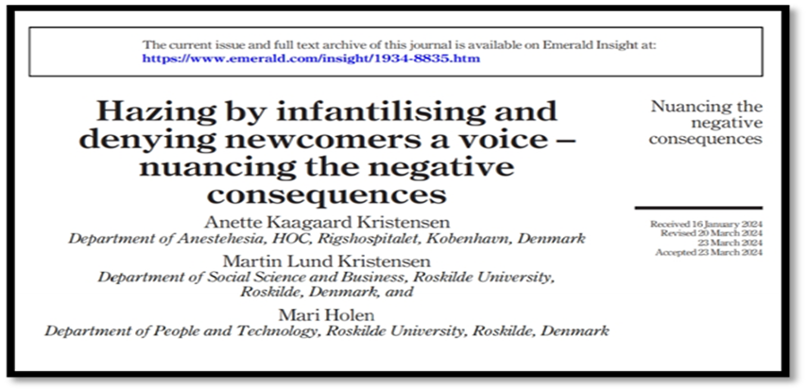
Opgaverelateret hazing –
Eksempel på overdreven kritik
Hun var en meget skrap type, der fortalte tingene meget hurtigt. Jeg kunne slet ikke nå at følge med som ny. Hun ville have mig til at udføre en arbejdsopgave, som hun lyn hurtigt fortalte mig, hvordan jeg skulle gøre. Hun har jo haft de her ting i hænderne hver dag gennem mange år og her stod jeg og skulle prøve det for allerførste gang. Så sagde hun i en meget hård tone, du gør det helt forkert! Jeg blev helt vildt nervøs og sagde, jamen, så må du gerne tage over. Så sagde hun bare, nej, du skal jo prøve at gøre det [viser attitude]. Jeg blev utryg. Jeg begyndte at mangle tillid til hende og jeg havde slet ikke lyst til at udføre opgaven. Jeg blev utilpas og fik fugtige hænder. Jeg blev varm i huden og jeg kunne mærke, at jeg næsten var ved at bryde sammen. Jeg formåede dog at holde det inde, for jeg skal ikke stå at græde allerførste dag på et kliniksted. Det var svært, fordi jeg føler, når nogen direkte siger til mig, at opgaven er udført forkert, så stiger frygten for at lave flere fejl og frygten for om vedkommende så vil sige nej igen. Man får ikke meget selvtillid af at nogen står og siger nej, det er forkert (Sygeplejestuderende, S5).
5 minutter ved bordet:
Kan I genkende overdreven kritik? Hvis ja, hvordan kommer den til udtryk hos jer?

Slide 6
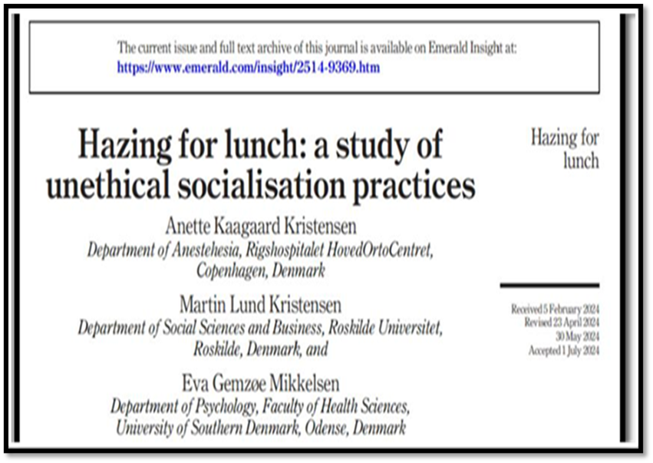
Eksempel på Segregations Hazing
Jeg spiste ikke frokost med dem, jeg sad inde i et andet rum. Jeg havde ikke lyst til at spise sammen med dem. Jeg sad faktisk i frokoststuen hver dag, men de blev siddende i kontoret og spiste. Jeg gad ikke spise med dem. De synes, det er fint hun sidder i frokoststuen, for så slipper vi for hende så længe. De har 100 % tænkt, fedt hun går derind, så er vi fri for at have noget som helst med hende at gøre. Det var bare slet ikke fedt at være der. Jeg havde virkelig ondt i maven hver dag, særligt når jeg kom hjem (Sygeplejestuderende, S4).
5 minutter ved bordet:
Kan I genkende segregations hazing? Hvis ja, hvordan kommer den til udtryk?

Slide 7
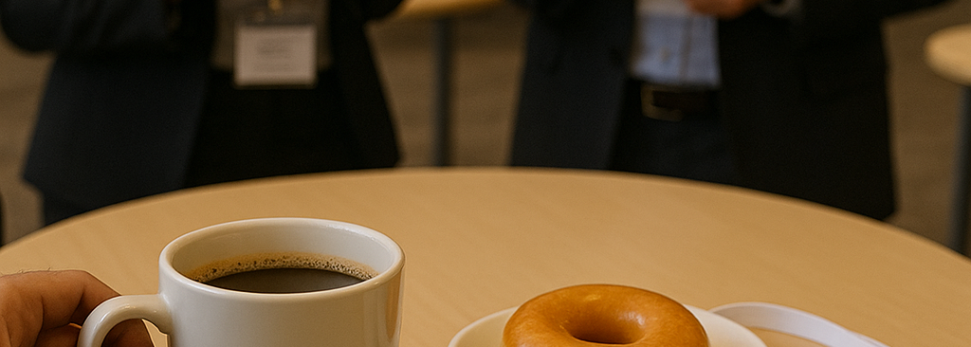
Pause 15 minutter

Slide 8
Forskellige former for arbejdsplads hazing
Segregations hazing (isolation)*
Opgaverelateret hazing (fx overdreven kritik)*
Verbal (fx voksen skældud)
Test hazing (fx tillid eller quizzing)
Fysisk hazing (mindre hyppigt, fx skub, slag over fingrene)
Hvorfor eksponeres nye for hazing? – Diskussion ved bordet 5 min
Notes:
* Hyppigst

Slide 9

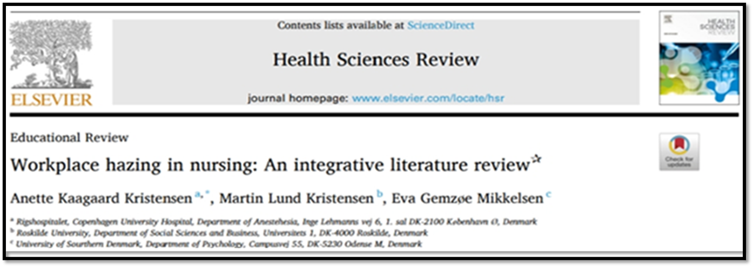
Solidaritet (øge liking)
Commitment (tillid og loyalitet)
Dominans (Status quo)
Reproduktion (internalisering)

Slide 10
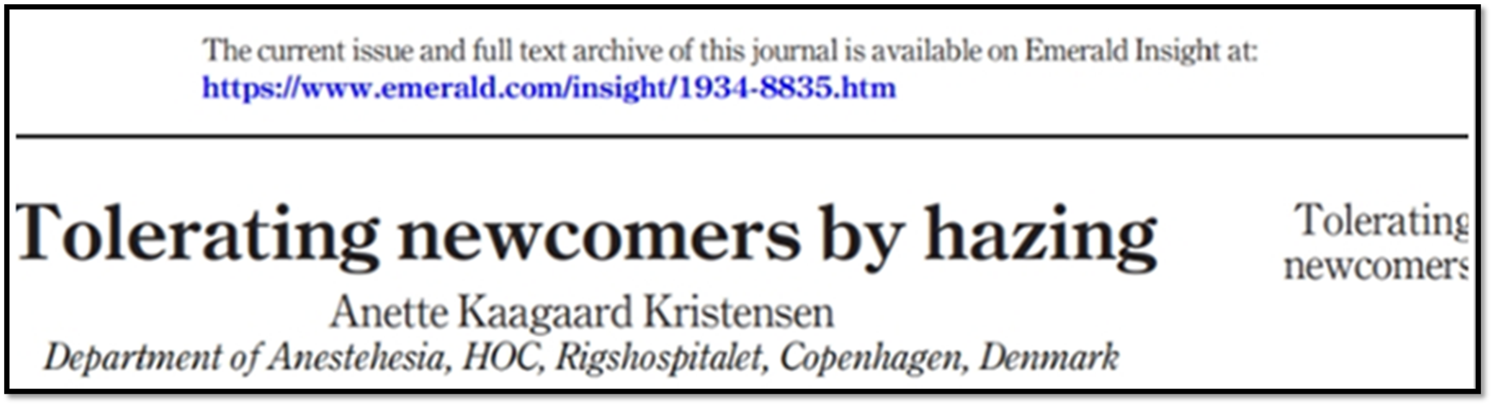
Normer for hazing i sygeplejen
Du skal ikke være sart
Du skal optjene respekt
Du skal acceptere din ulighed i rettigheder

Slide 11

Konsekvenser
Øget stress
(særligt frygtstress)
Flovhed & skamfuldhed
Indtager en negativ indstilling til organisationen
Negativ employéer branding
Skader opbygning af et professionelt selvbillede
Ydmyget
uretfærdigt behandlet
WC
Ændret pause- mønster
Telefon
Tab af tilhørsforhold
Exit tanker + Ophør eller QQ
Søvnløshed
Hoved- og mavepine
Følelsesmæssig udmattet
Gråd labilitet
Følelse af
Isolation
Selv-eksklusion

Slide 12
Diskussion i mindre grupper
Hvilken rolle har kliniske vejledere/undervisere og TRIO i at udfordre eller ændre uhensigtsmæssige normer for hazing overfor studerende og elever?
Hvilke konkrete tiltag kan I tage for at fremme et inkluderende læringsmiljø, hvor alle føler sig respekterede og trygge – både fagligt og socialt?
Nogle arbejdspladser tildeler en buddy eller social mentor til nye medarbejdere. Kunne en lignende ordning være gavnlig for studerende og elever?
Kunne faciliterede peer-støttegrupper være en mulighed for at styrke trivsel blandt studerende og elever?

Slide 13

Ph.d.-afhandling med litteraturliste: Skriv til anette.kaagaard.kristensen.01@regionh.dk eller connect via LinkedIn.
Ekstern Lektor, RUC, IMT, Pure link: https://forskning.ruc.dk/da/publications/?search=anette+kaagaard&pageSize=25&showAdvanced=false&allConcepts=true&inferConcepts=true&searchBy=PartOfNameOrTitle

